Slide 1
微信应用开发介绍

Slide 2
微信应用可以做什么
1、销售客服工具：用微信做客服工具，作为售前、售中、售后和日常的客服工具。
2、日常互动工具：移动互联网时代什么最重要?用户!用户是有上微信的习惯
3、内容营销平台：在微信上，做好内容就等于做好了推广。好的内容会激发用户分享到朋友圈和腾讯微博上，提高曝光，吸引用户主动关注进来，扩大用户基数，新的用户进来之后又不断分享，形成滚雪球式用户增长
4、企业展示工具：使用腾讯最近几个月推出的微视，让公司的部分信息和服务透过8秒内展示给用户
5、会员管理工具：线下实体企业大部分都有自己的会员系统，即CRM，大致包括信息推送、积分管理、促销管理、会员分级管理等。现在可以通过微信的方式，把这一套体系有机复制到微信上来，在做好客服、互动和展示的同时，跟既有的会员管理系统打通，把积分管理、信息推送、促销管理、进销存、POS系统等模块连接起来，实现会员系统互联网化和社交化。
6、O2O利器：线下企业的 O2O就是把用户从线上吸引到线下消费，把线下的用户吸引到线上互动。这需要线下实体企业在做好微信的客服、互动、展示和内容营销的同时，加载社会化会员管理模块。
7、在线销售工具：线下实体店受制于门店的数量和覆盖范围，部分边远地区的用户是无法服务到的。同时，也要给到部分不喜欢出门的用户更多的选择权利，线上订购送货上门、线下付款送货上门等。这需要开发在线商城，与物流公司合作，支持货到付款、在线微信支付等，优化购物体验。
8、用户分析工具： 微信公众平台后台有数据分析版块，可以看到文章的阅读率和分享率，用户增长曲线等。透过这个模块可以了解用户喜欢的内容类型，和用户的访问集中时间段等。

Slide 3
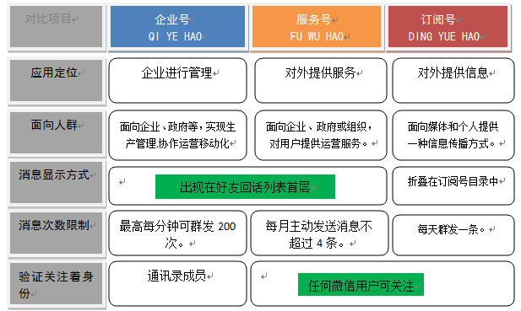
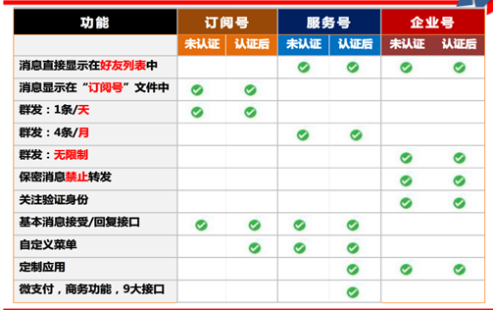
公众号分类

Slide 4
开始微信公众号应用开发
看了又看的站点
1. 申请微信公众号（服务号）
2. 认证公众号
3. 注册微信开发者账号
4. 准备外网环境
微信公众号平台：https://mp.weixin.qq.com/cgi-bin/loginpage?t=wxm2-login&lang=zh_CN
微信开发者平台：https://open.weixin.qq.com/
公众号开发者文档：http://mp.weixin.qq.com/wiki/home/index.html
基础步骤
申请微信服务号
建议申请3个服务号，分别用于开发、测试和生产
使用工商执照进行实名认证，每认证一次RMB 300。
认证后可获取更多权限
注册账号，可每个服务号对应一个开发者账号
微信没有测试环境，只提供生产环境，所以所有测都需通过互联网进行。
个人开发及服务器上测试都需要外网访问及供外网访问。

Slide 5
微信应用系统结构（1）
完整自建方案
微信公众号管理平台
微信网关
微信公众号服务系统
微信应用（Web H5)
………………
微信公众号管理平台：自建取代微信提供的公众号平台，主要提供对于公众号图文消息、消息管理、素材管理、粉丝管理等。自建的目的主要为了功能可控，从管理和功能角度可自行定义。
微信网关：与微信服务的消息网关，负责所有微信开发者接口的转发处理，并且负责OAuth2.0的认证流程，为基础核心部件。
微信应用：自行就B/S架构开发的微信应用，开发中可调用微信提供的js api，访问设备功能等。

Slide 6
微信应用系统结构（2）
快速接入方案
微信应用（Web H5)
微信公众号服务系统
微信公众号管理平台
微信Api模块
………………
使用微信提供的公众号平台，运营人员需通过此平台管理公众号，发送营销、图文及管理素材。
放弃统一微信网关，而将微信接口直接集成在微信应用中，集成简单快速。
微信应用：自行就B/S架构开发的微信应用，开发中可调用微信提供的js api，访问设备功能等。

Slide 7
微信网关-主要功能点
核心接口
接收消息接口
发送消息接口
管理接口
用户管理接口
素材管理接口
统计雨分析
数据统计接口
用户分析接口
获取调用凭证接口
菜单管理接口
图文消息接口
图文分析接口
消息分析接口
接口分析
微信JS SDK
账号管理接口

Slide 8
微信公众号管理平台-主要功能点
管理接口
消息管理
素材管理
推广接口
投票管理
群发消息
统计雨分析
数据统计
用户分析
菜单管理
自定义回复
图文消息接口
图文分析
消息分析
接口分析
公众号管理

Slide 9
微信公众号应用开发所需技能
开发技术
Javascript
Json
协议了解
OAuth2.0
Token OpenID
必要资源
三个公众号账号
外网访问和外网IP地址
Html 5
微信JS SDK
微信公众号开发接口
前端工程师
后台工程师
UI Framework
Javascript Framework
UI/UE设计

Slide 10
微信公众号与手机混合应用的区别-开发
微信有专门的一套WEUI，这样可以解决在展示方面的兼容性问题，微信开发有SDK或者其它插件，只要
正确使用协议就可以调用API，这些功能可以解决基本问题，所以开发者更关注的是业务方面的问题。混合应
用需要使用JS和原生代码交互来解决一些问题，这样要用NATIVE语言来完成，但是优点是在开放性，开发者可
以任意调用设备其他功能。
技术 | 微信公众号开发 | 混合应用开发
HTML5 | ➖ | ✅
CSS | ➖ | ✅
JAVASCRIPT | ➖ | ✅
NATIVE | ❌ | ✅
兼容性，SDK，API | ➖ | ✅
调试 | ➖ | ✅

Slide 11
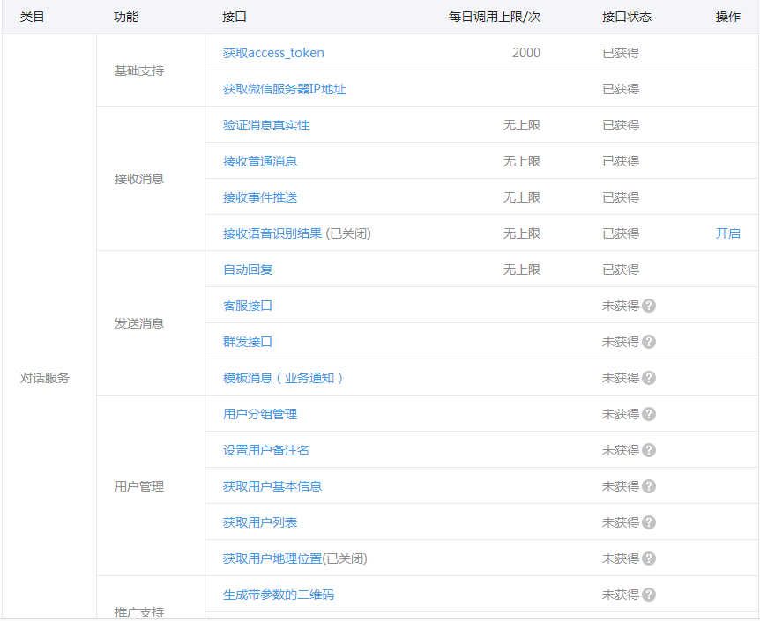
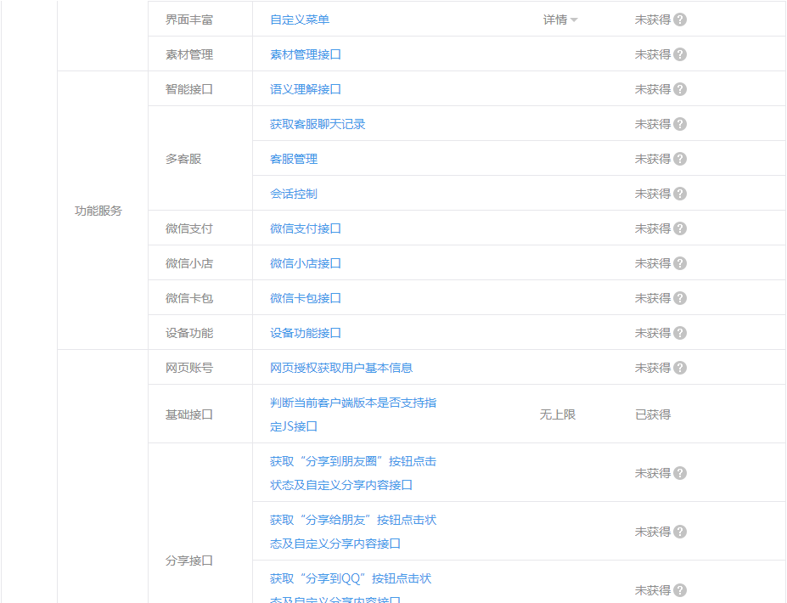
附录-开发者接口(1)

Slide 12
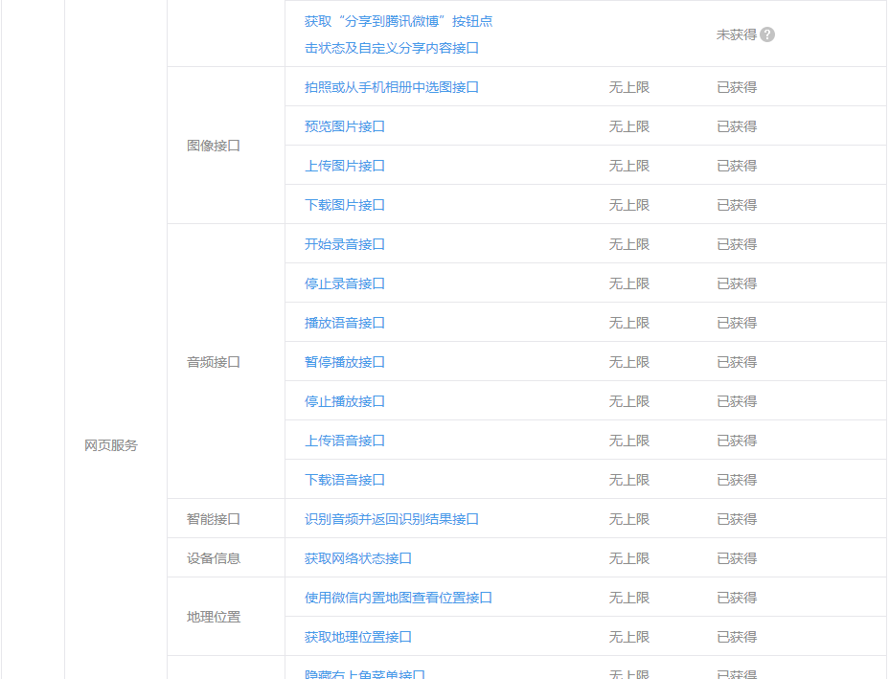
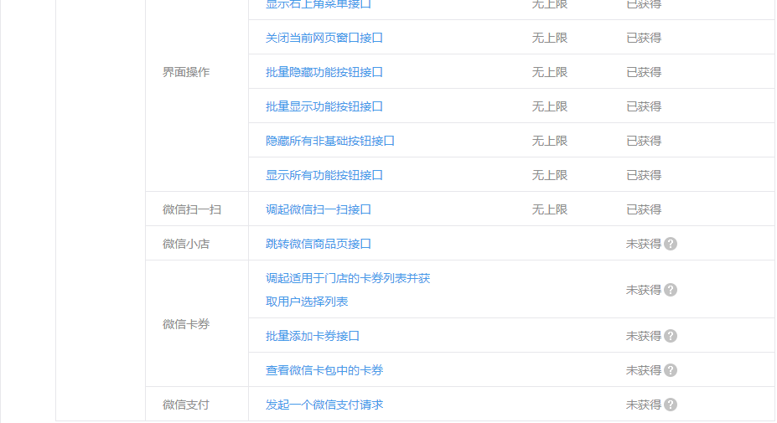
附录-开发者接口(2)

Slide 13
结束

